Slide 1
DPL302m · Deep Learning · Nhóm OutfitMatch
Fine-tune AI Stylist tiếng Việt
cho thị trường thời trang VN
QLoRA trên Qwen3-VL-8B Thinking
Làm sao biến LLM 8B thành stylist tư vấn outfit cá nhân hóa,
gọi tool đúng schema, không bịa sản phẩm — chạy trên GPU 8GB?
Branch feat/benchmark · 20 slides · ~25 phút + Q&A

Slide 2
MỞ ĐẦU · 02
Bài toán OutfitMatch
INPUT
OUTPUT
Text + (optional) ảnh
Quiz onboarding 5 câu
Intent: occasion / style / body
Top 3–5 outfit
Giải thích tiếng Việt tự nhiên
Link mua store VN
Pipeline 4 tầng (v3.1-lite) — focus Tầng 2 Stylist
T1
Knowledge · Base
T2
Stylist · (focus)
T3
Retrieval · Qdrant
T4
Personalize · rerank
OutfitMatch · DPL302m · Fine-tune AI Stylist
02 / 20

Slide 3
MỞ ĐẦU · 03
Vì sao Stylist khó?
1
Tool-calling đúng schema
Sai 1 enum occasion = 0 kết quả retrieval
2
Chống hallucination outfit_id
Bịa OF_NNNNN = lừa user
3
Hỏi lại khi thiếu info
Anti-pattern phổ biến của LLM
4
Tiếng Việt + VRAM ≤ 8–16GB
Tự nhiên như tư vấn viên VN, demo được
→ Đánh giá stylist = benchmark hành vi, không phải eval loss
OutfitMatch · DPL302m · Fine-tune AI Stylist
03 / 20

Slide 4
PHẦN 1 · DỮ LIỆU · 04
Pipeline dữ liệu tổng thể
G1 DISTILL
G2 GROUNDED
G3 MERGE
40K → 8.8K
Quality gate
+ topic-balance
+ behavioral synth
2.8K rows
Catalog VN 5,618
+ retrieval runtime
7 task types
11.6K unique
1.3M tokens
Train 11,252
Eval 348
Data-centric AI: chất lượng > số lượng · 2 nguồn: stylist_knowledge CSV + catalog VN thật
OutfitMatch · DPL302m · Fine-tune AI Stylist
04 / 20

Slide 5
PHẦN 1 · DỮ LIỆU · 05
G1 Distill: Raw problems + Quality Gate
7 vấn đề raw
Quality Gate (4 rules)
Drop mixed_script
Drop too_long
Drop question_echo
Drop empty / null
Loại 4,308 rows (10.69%)
Clean pool: 35,994
• Topic skew 81.8%
• Mixed-script (Cyrillic)
• Overlong answers
• Near-duplicates
• Question echo
• Null / short rows
• Noise translation
OutfitMatch · DPL302m · Fine-tune AI Stylist
05 / 20

Slide 6
PHẦN 1 · DỮ LIỆU · 06
G1: Topic-balance + Behavioral synth
Topic-balance (√ weighting)
Behavioral synth 1,600 rows
Topic nhỏ → oversample
Topic lớn → undersample
Giảm skew 81.8% → cân bằng
Giữ coverage 36 category
tool_calling
ask_missing_info
polite_decline
anti_hallucination
explain_outfit
format_compliance
grounded_search
Thông điệp Deep Learning
Dạy model hành vi assistant (tool / hỏi lại / từ chối), không chỉ kiến thức thời trang.
OutfitMatch · DPL302m · Fine-tune AI Stylist
06 / 20

Slide 7
PHẦN 1 · DỮ LIỆU · 07
G2 Grounded + G3 Merge
G2 — Grounded (2.8K)
G3 — Merge (11.6K)
Sinh từ catalog/retrieval thật
7 task type (target 900 tool_calling_grounded…)
Giảm distribution mismatch inference-time
Teacher: GPT-OSS + scenario bank
11,600 unique rows
1.3M tokens (Qwen tokenizer)
Train 11,252 / Eval 348
Ready for QLoRA SFT
"Finetune dùng được" ≠ "finetune có vẻ ổn" — khác biệt nằm ở grounding.
OutfitMatch · DPL302m · Fine-tune AI Stylist
07 / 20

Slide 8
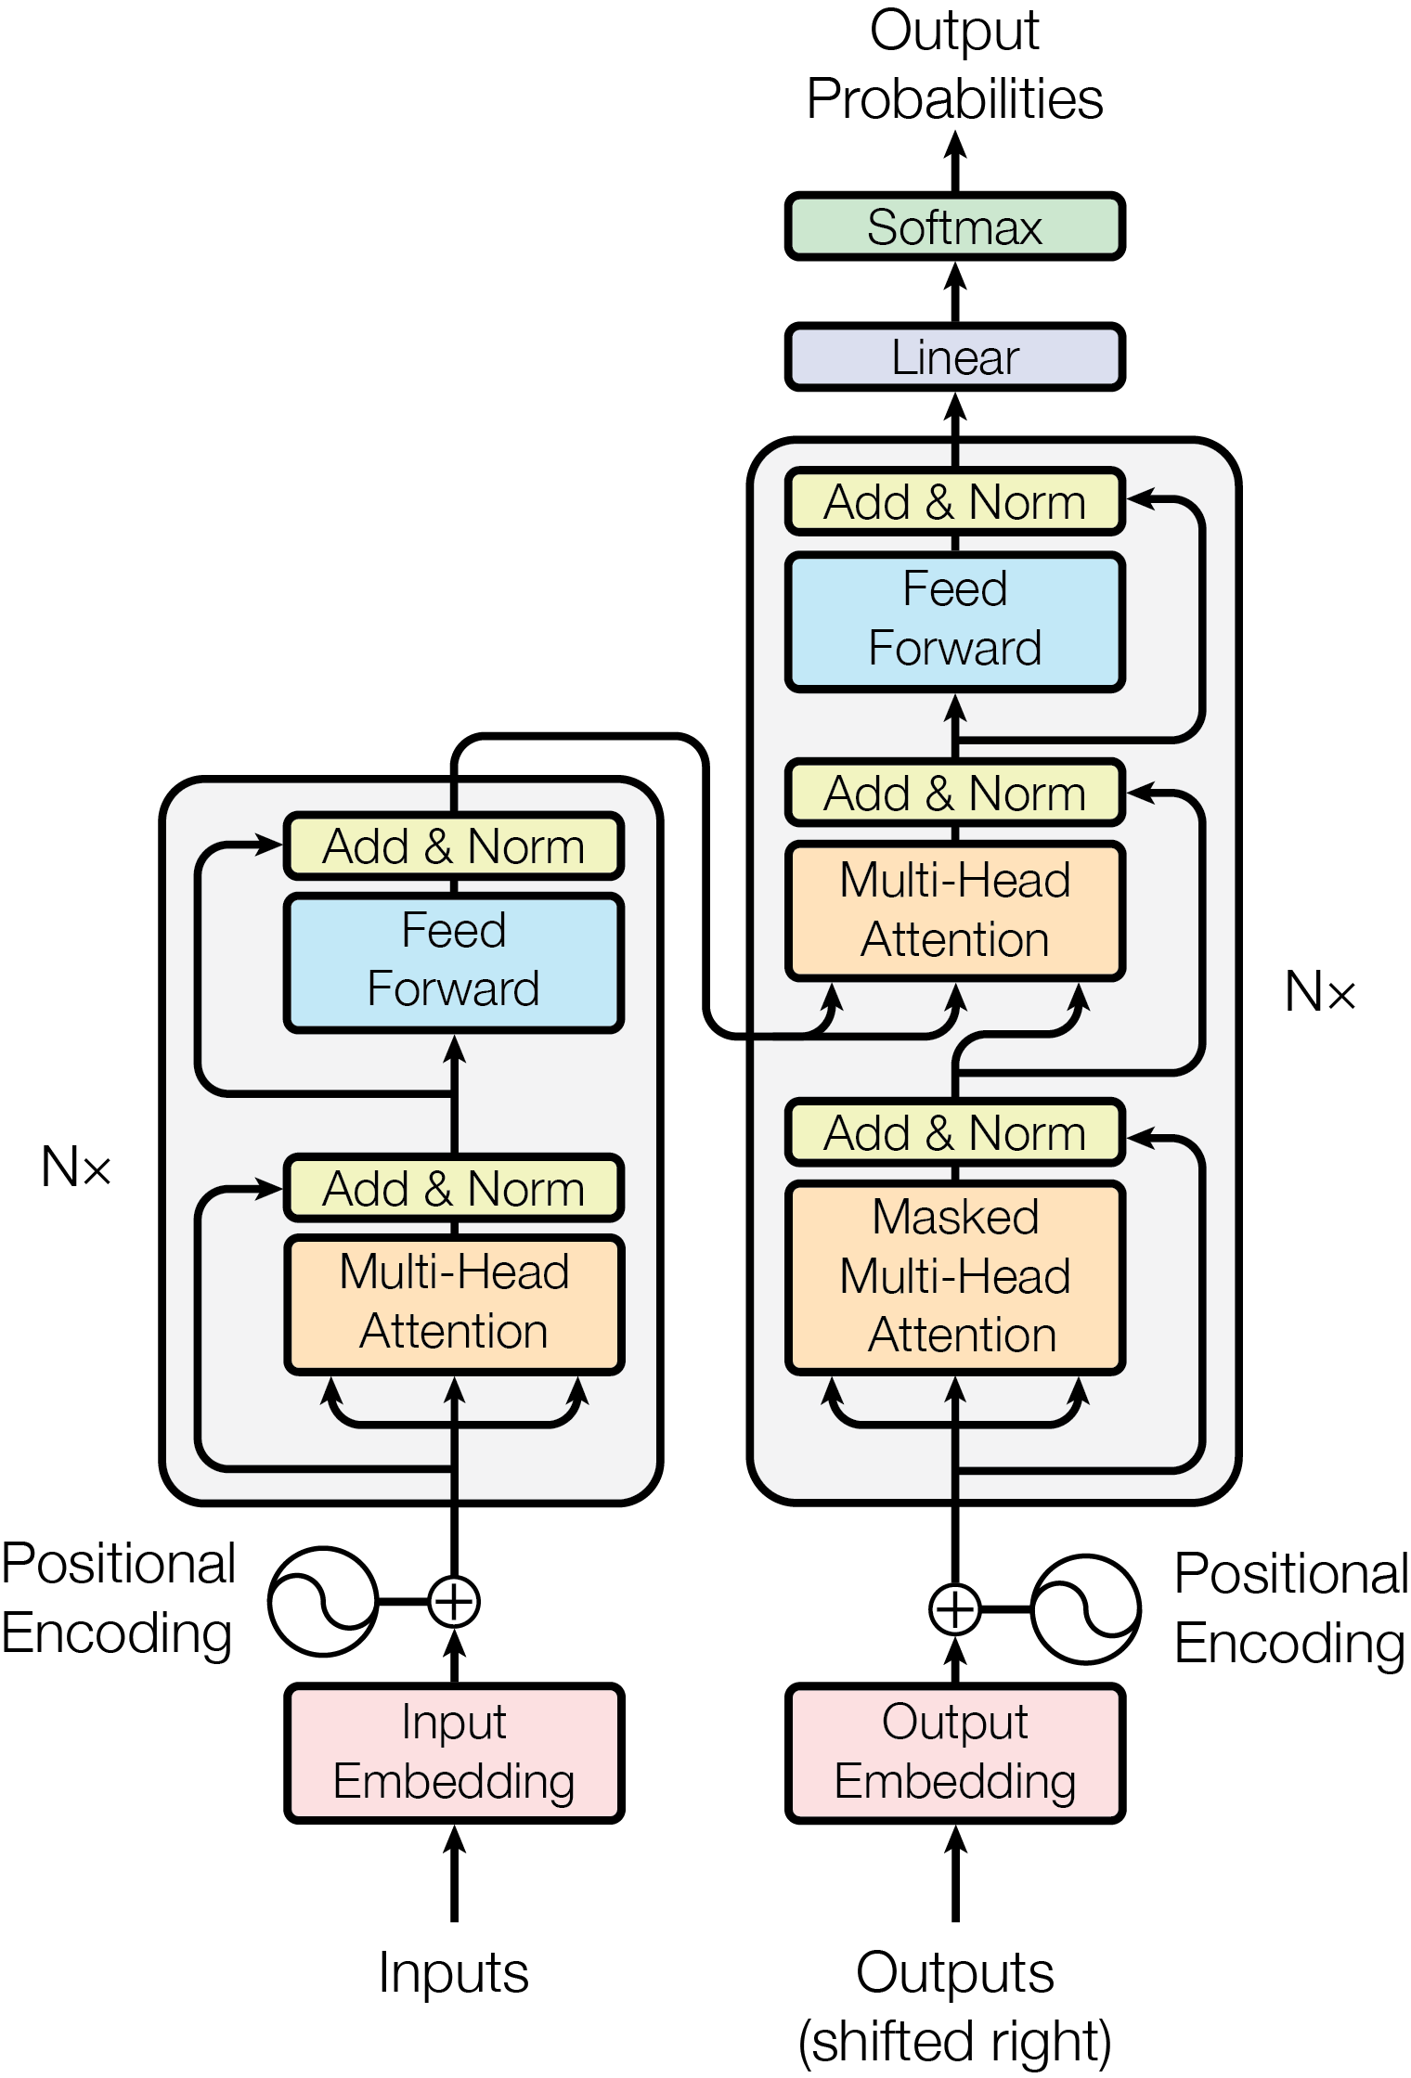
PHẦN 2 · MODEL · 08
Bốn ứng viên mô hình
T1
Qwen3-VL-8B Instruct
VLM
8B
T2
Qwen3.5-9B
Text
9B
WINNER
T3
Qwen3-VL-8B Thinking
VLM+Think
8B
T4
Gemma 4 12B IT
Text
12B
3 câu hỏi: (1) Vision có giúp? (2) Thinking > Instruct? (3) Google vs Alibaba?
Tất cả ≤ 12B → vừa Kaggle T4 free tier / laptop 8GB VRAM
Kiến trúc Transformer
(Vaswani et al., 2017 — nền tảng cho cả 4 model)
OutfitMatch · DPL302m · Fine-tune AI Stylist
08 / 20

Slide 9
PHẦN 2 · MODEL · 09
Matrix đánh giá tiêu chí (trước benchmark)
Tiêu chí
T1 Instruct
T2 Qwen3.5
T3 Thinking
T4 Gemma
Tiếng Việt
Khá
Xuất sắc
Khá
Yếu
Tool-calling
Native
Native
Native
Prompt hack
Vision
Có
Không
Có
Không
VRAM 4-bit
~4–5GB
~5–6GB
~4–5GB
~7–8GB
Reasoning
Tốt
Tốt
Rất tốt
Trung bình
Điểm sơ bộ
8/10
8/10
8/10
3/10
Đọc trước benchmark: T2 + T3 dẫn đầu sơ bộ · T4 yếu (3/10)
OutfitMatch · DPL302m · Fine-tune AI Stylist
09 / 20

Slide 10
PHẦN 2 · MODEL · 10
Kết quả benchmark SFT (70 prompts)
#1 T3 Thinking
Tool F1 0.898
Loss 0.594
Format 1.0
#2 T2 Qwen3.5
Tool F1 0.878
Loss 0.688
Format 1.0
#3 T1 Instruct
Tool F1 0.857
Loss 0.603
Format 1.0
#4 T4 Gemma
Tool F1 0.653
Loss 0.626
Format 0.971
T3 thắng đồng thời 4/5 metric — ổn định nhất → Production primary
OutfitMatch · DPL302m · Fine-tune AI Stylist
10 / 20

Slide 11
PHẦN 2 · MODEL · 11
Eval loss không quyết định
Subtask tool_calling (non-grounded)
Bằng chứng loss ≠ quality
T3 Thinking: 0.857
T1 Instruct: 0.786
T2 Qwen3.5: cao (text)
T4 Gemma: 0.000 — không trigger tool
T4 loss 0.626 < T2 loss 0.688
Nhưng Tool F1 0.653 << 0.877
Gemma trả prose thay vì <tool_call>
→ Metric phải khớp downstream
Bài học Deep Learning (L1)
Chọn metric đúng cho downstream task. Eval loss không đo tool-call correctness hay hallucination rate.
OutfitMatch · DPL302m · Fine-tune AI Stylist
11 / 20

Slide 12
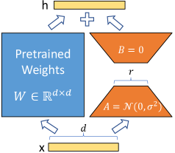
PHẦN 3 · FINE-TUNE · 12
QLoRA recipe
Vì sao QLoRA? → ~4× giảm VRAM, fine-tune 8B trên GPU 8–16GB
LoRA r / α
Learning rate
16 / 32
2e-4 · cosine
Quantization
Optimizer
NF4 4-bit
adamw_8bit
LoRA: freeze W, train A·B (Hu et al., 2021)
QLoRA = LoRA + base 4-bit NF4 → VRAM 4× thấp hơn full FT
Epochs / steps
Warmup
1 epoch · 704
0.03
Recipe cân bằng quality vs VRAM
• r=16, α=32 → scaling α/r = 2 (heuristic tốt)
• target all-linear: q/k/v/o + gate/up/down_proj
• lr cao (2e-4) vì update chỉ vào adapter
• 1 epoch — tránh overfit synth data
Target modules
Framework
all-linear
Unsloth → T4
OutfitMatch · DPL302m · Fine-tune AI Stylist
12 / 20

Slide 13
PHẦN 3 · FINE-TUNE · 13
Kaggle pipeline + tối ưu VRAM
1
2
3
4
Local packaging
Kaggle dataset
Kernel T4 train
HF Hub adapters
Multi-account rotation
VRAM peak T3 local
2 HF account + 2 Kaggle account
Chạy song song 4 adapter
Tránh rate-limit free tier
6.9 GB trên RTX 5060 8GB
device_map={"":0} (không auto)
bnb 4-bit + grad checkpoint
OutfitMatch · DPL302m · Fine-tune AI Stylist
13 / 20

Slide 14
PHẦN 3 · FINE-TUNE · 14
Bug đã fix + Guardrail
B9
device_map={"":0}
Fix ValueError bitsandbytes 4-bit
B1
processor(text=…)
Fix image source mismatch VLM
B10
trl / vllm stub
Windows compatibility
Guardrail 3 lớp
(1) outfit_id validation · (2) tool_call schema parser · (3) size hallucination block
Kỹ năng debug thực tế = một nửa kỹ năng deploy LLM.
OutfitMatch · DPL302m · Fine-tune AI Stylist
14 / 20

Slide 15
PHẦN 4 · ĐÁNH GIÁ · 15
Benchmark đa trục (4 trục)
1
2
3
4
Tool correctness
Schema + F1 + trigger rate
Instruction following
Format, ask-back, decline
VLM reasoning
VN→enum, think block
Fashion downstream
Occasion, body, season…
Không gộp 1 điểm tổng.
Model có thể thắng trục 1 (tool) nhưng thua trục 4 (fashion-logic) — ví dụ T3 vs T2.
OutfitMatch · DPL302m · Fine-tune AI Stylist
15 / 20

Slide 16
PHẦN 4 · ĐÁNH GIÁ · 16
Fashion-logic benchmark (rule-based)
2 family × 6 scorer · deterministic 100% · không cần LLM-judge
occasion_formality
0.740
T3 mạnh
body_shape_advice
0.040
P0 RL
season_advice
0.383
P1
coherence
0.500
P2
ask_back
0.667
OK
tool_call_derivation
0.763
OK
Lesson: scorer bug (alias smart casual ≠ smart_casual) che giấu tiến độ — fix → +0.2 mean
OutfitMatch · DPL302m · Fine-tune AI Stylist
16 / 20

Slide 17
PHẦN 4 · ĐÁNH GIÁ · 17
Benchmark ngoài đề xuất (P0)
BFCL
Tool-calling
Berkeley Function-Calling Leaderboard — chuẩn cộng đồng
IFEval
Instruction
Instruction-following strict / loose accuracy
Polyvore
Fashion
FITB + AUC — downstream fashion retrieval
Tránh overfit benchmark nội bộ — so sánh được với cộng đồng research.
OutfitMatch · DPL302m · Fine-tune AI Stylist
17 / 20

Slide 18
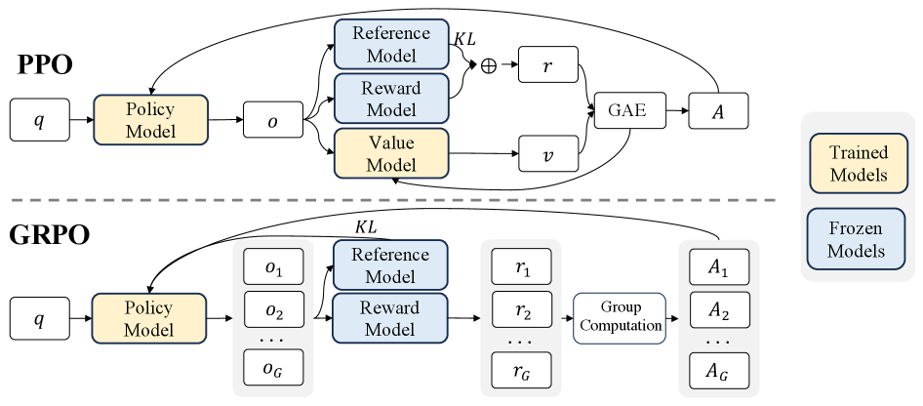
PHẦN 5 · TƯƠNG LAI · 18
GRPO verifiable-reward RL
GRPO bỏ value model, ước lượng baseline từ group score (Shao et al., 2024)
Vì sao RL sau SFT?
Vì sao GRPO?
body_shape_advice chỉ 0.04
SFT dạy format + tool
RL tối ưu hành vi fashion-logic
Target mean ≥ 0.55 sau RL
Verifiable reward (6 scorer)
Không cần Reward Model
Reproducible 100%
QLoRA + GRPO trên T4
RL = SFT + tối ưu hành vi đúng ground-truth · không thay thế data pipeline.
OutfitMatch · DPL302m · Fine-tune AI Stylist
18 / 20

Slide 19
PHẦN 5 · TƯƠNG LAI · 19
Sáu hướng phát triển
GRPO RL
SFT 0.524 → 0.55+
Impact: High
RAG Tầng 1.5
KB 35K → mean 0.65
Impact: High
Constrained decode
Tool schema hard
Impact: Med
Benchmark ngoài
BFCL / IFEval
Impact: Med
Failure-driven data
Vòng 2 theo lỗi
Impact: High
Vision integration
Image-text pairs
Impact: Med
Roadmap định lượng: SFT 0.524 → RL 0.55 → RAG 0.65 → full 0.75
OutfitMatch · DPL302m · Fine-tune AI Stylist
19 / 20

Slide 20
Tổng kết · Takeaways
Ba bài học mang về
01
Data-centric > model-centric
Distill + ground > scale mù
02
Metric đúng cho downstream
Tool F1 / fashion-logic, không chỉ loss
03
SFT + RL + RAG complementary
Mỗi tầng giải một class lỗi khác
HF public: Nhat-Quang/outfitmatch-stylist-final-qwen3vl8b-thinking-lora (+ T1/T2/T4)
Cảm ơn · Q&A

